Slide 1
머신러닝 기반 졸음 검출을 위한 심장변이도의
특성 선택 기법 연구
수원대학교 김송연
원대

Slide 2

목차
목 차
연구배경
-독립변수 생성
-종속변수 생성
-머신러닝 기법에 따른 정확도
-변수 선택 기법에 따른 정확도
연구결과
-최종결론 및 기대효과
START
FINISH
-연구 계기
-실험 설계
-연구결과
연구내용
결론

Slide 3
연구 배경
목 차
연구배경
연구결과
START
FINISH
-연구 계기
-실험 설계
연구내용
결론

Slide 4
연구 계기
연구 계기
교통사고 사망률 1위!
- 졸음운전이 지난 10년 동안 고속도로 교통사고 사망률 1위로 선정됨
- 운전자의 졸음운전을 구별하여 졸음운전 사고를 예방할 수 있는 시스템 출현의 필요성 제기됨
운전자에게 가장 적은 제약조건으로 생체리듬
신호를 파악할 수 있는 ECG(심전도) 신호를 이용하여 졸음 운전 여부를 구별해내는 모델을 구현해보고 자 함
졸음운전
주시태만
과속운전
기타
고속도로 교통사고 원인

Slide 5
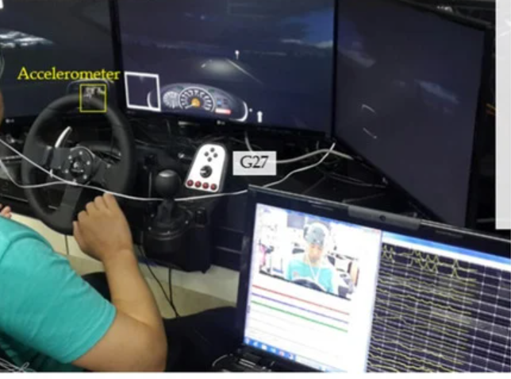
실험 설계
연구 방법
- 심리적, 신경학적 장애가 없는 실험자 6명(25~32세 남성) 선정
- 실험 전 실험에 영향을 줄 수 있는 요소 (화학물질 섭취, 배고픔으로 인한 졸음 억제) 제거 후 실험 시행
- 실험전 5분 동안 연습 시간을 가지도록 하여 장비에 익숙해지는 시간을 가짐
- MP150데이터수집시스템(BIOPAC Systems Inc, USA)를 사용하여 실험자들의 ECG(심전도)신호 측정
-
-
-
MP150데이터수집시스템(BIOPAC Systems Inc, USA)을
활용한 ECG신호 측정

Slide 6
연구 내용
목 차
연구배경
-독립변수 생성
-종속변수 생성
-머신러닝 기법에 따른 정확도
-변수 선택 기법에 따른 정확도
연구결과
START
FINISH
연구내용
결론

Slide 7
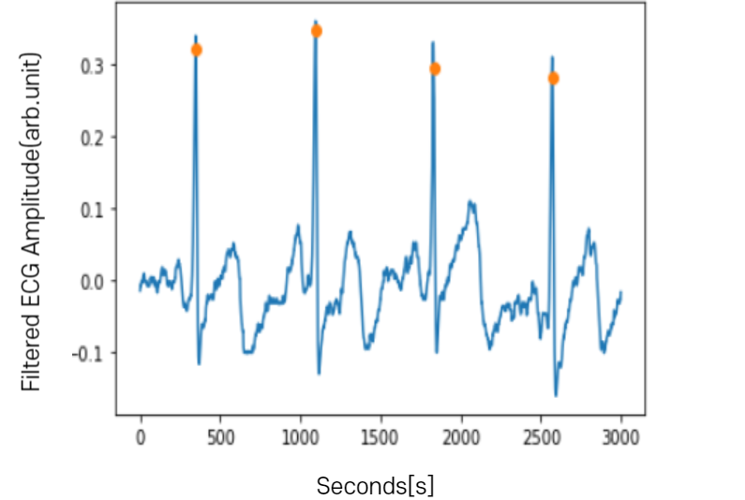
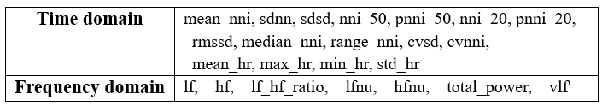
심박변이도를 통해 독립변수 추출
연구 방법
- 심박변이도(HRV): 시간에 따른 심장 박동의 주기적인 변화
- 5분동안 관측된 데이터를 시간 영역 분석과 주파수 분석을 이용하여 심박변이도 분석 진행함
시간 영역과 주파수 분석을 사용하여 실험자들
ECG(심전도)데이터 속에서 R-peak 점(심실이 수축하느라 발생된 가장 큰 전기신호)과 R-R interval 데이터 (R-peak 점들 간의 간격 의미)를 도출함
- HRV analysis모듈(심박수 가변성 분석 모듈)에 대입하여 심장 박동과 졸음운전 간의 상관관계를 유추하는데 유의미한 독립 변수를 도출함
R-peak 점 검출
HRV분석으로 도출된 독립 변수

Slide 8
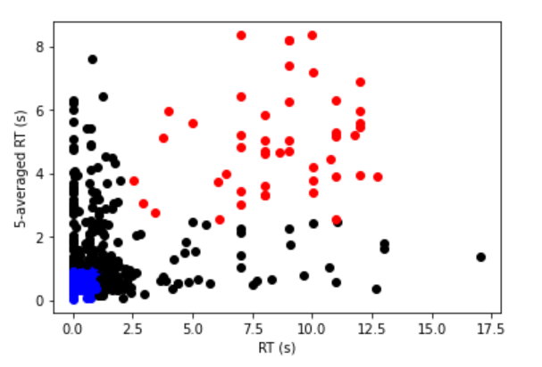
반응시간을 통해 종속변수 생성
- 반응시간: 운전자가 상황을 인지하고 반응하기까지의
과정에 걸리는 시간을 의미
- X축 : 초당 반응시간
- Y축: 5개 평균 반응시간 값
- 졸음: 초당 반응시간, 평균 반응시간 2.5초 초과 - 깸: 초당 반응시간, 평균 반응시간 1초 미만
반응시간을 기준으로 target 변수(종속변수) 생성하고
데이터의 신뢰성 상승을 위해 label의 균형 맞추는
과정 진행
평균적으로 46개의 데이터셋 사용함. 이를 5겹 교차검증을 진행하고 모델의 평균정확도를 구한 결과 약 80.11%의 정확도를 보임
반응 시간

Slide 9
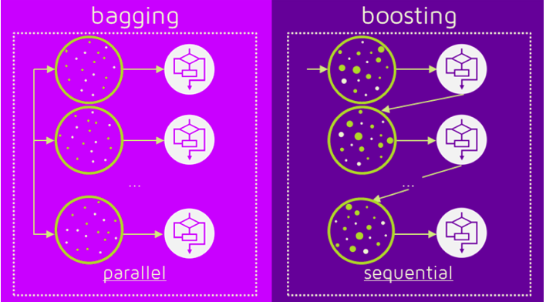
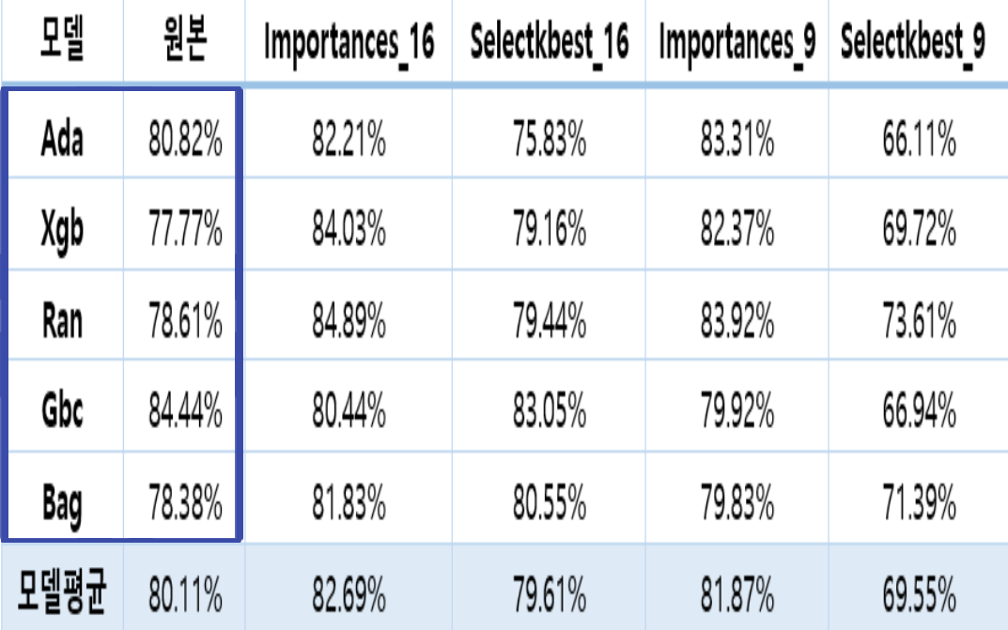
머신러닝 기법에 따른 정확도
머신러닝 기법에 따른 정확도
- 앙상블 모델: 하나의 높은 정확도를 보이는 모델을 사용하는 것보다 낮은 정확도를 가지는 여러 모델을 조합하는 것이 더 높은 성능을 보일 수 있다는 이론
- Bagging: 부트스트랩 방식을 이용하여 데이터 셋을 생성하고 그 결과를 앙상블 하는 방법, 분산을 줄이고 과적합을 방지해준다.
Ex) Random Forest(Ran)
- Boosting: 모델 학습을 진행함에 있어 약한 성능을 보이는 모델에 가중치를 부여하며 학습을 진행하는 방법, 정확도를 높일 수 있다.
Ex) AdaBoost(Ada) , Xgboost(Xgb),
Gradient Boosting Classifier(GBC)
Bagging(배깅)과 Boosting(부스팅)
머신러닝 기법에 따른 정확도

Slide 10
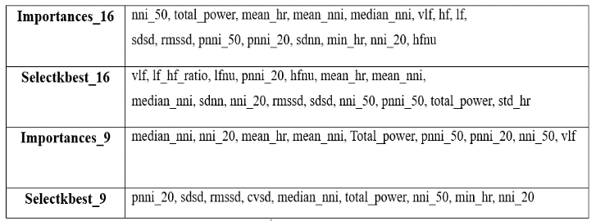
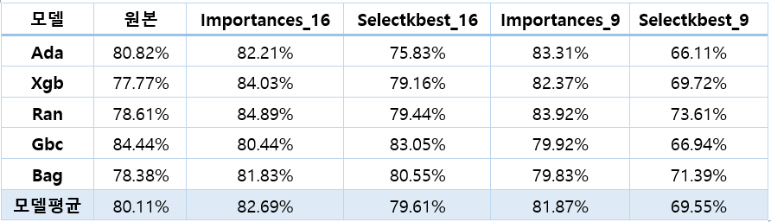
변수 선택 기법에 따른 정확도
변수 선택 기법에 따른 정확도
변수 선택: 모든 데이터를 모델 학습에 사용하는 것은 시간적, 메모리 적으로 비효율적 방법이므로 졸음운전을 판별하는데 기여도가 낮은 변수는 제거 후 분석을 진행하는 것이 모델의 효율성을 높일 수 있다.
Selectkbest: 데이터의 F 통계량 분석을 통해 얻은
p-value 값의 크기 순서대로 독립 변수를 선택, 각 독립변수의
특성을 독립적으로 평가한다는 특징 존재한다.
Feature importances: 특정 feature가 의사결정 트리를 분할하는데 기여한 기여도에 따라 중요도를 부여하고 중요도 크기순서대로 변수 선택하는 방법, 특히 트리기반의 앙상블 모델에 사용할 때 높은 성능을 보인다.
모델 학습에 선택된 독립 변수
변수 선택 기법에 따른 정확도

Slide 11
연구 결과
목 차
연구결과
연구배경
START
FINISH
-연구결과
연구내용
결론

Slide 12
연구 결과
연구 결과
<변수 선택 기법에 따른 정확도>
발견1
Feature_importances 함수를 이용해 변수 선택 ⇨ 정확도 상승
Selectkbest 함수를 이용해 변수선택 ⇨ 정확도 하락
⇒ 데이터의 불순도를 최소화 할 수 있는 변수를 선택하여 모델을 학습시키는 것이 효율적인 변수 선택 방법임을 확인함
변수를 16개 선택하여 학습진행 ⇨ 정확도 상승 or 소폭하락
변수 9개 선택하여 학습진행 ⇨ 정확도 하락
⇒ 일정 수준 이상으로 변수를 줄이면 종속변수를 예측하는 데 필요한 중요 정보가 삭제되어 모델의 정확도를 하락시킬 수 있다는 사실 확인하고 변수 삭제 전 제거할 변수와 제거하지 말아야할 변수를 구별해 내는 과정의 필요성을 알게됨
80.11%
원본 평균
82.69%
Importances_16
79.61%
Selectkbeest_16
발견2
원본 평균
80.11%
81.87%
Importances_9
69.55%
Selectkbeest_9

Slide 13
결론
목 차
연구배경
연구결과
-최종결론 및 기대효과
START
FINISH
연구내용
결론

Slide 14

최종 결론 및 기대효과
결론
- 여러 방법의 특성 우선순위 선택에 대한 연구를 통해 최적화 모델에 가까워질 수 있었음
- 스마트 워치와 같은 심박수 측정이 가능한 휴대용 전자기기에 졸음운전을 구별해내는 시스템을 결합하여 상용화한다면 졸음운전으로 인해 발생하는 교통사고 예방할 수 있을 것이라 기대됨

